Slide 1
Double Oracle 算法
一种求解双人零和博弈的算法
2022.3.25
汪永毅

Slide 2
为什么讲Double Oracle算法
1. 和Fictitious Self-play, Regret Matching等地位类似，是一种基于博弈论均衡概念的多智能体游戏求解范式。
有一些变种发展，可用于非完美信息扩展式博弈：比如PSRO(Policy Space Response Oracles) (Deepmind, 2016)系列：PSRO Rectified Nash Response(2019), Alpha-PSRO(2019)
2. Double Oracle 作为一种博弈求解范式，可以自然地与当下流行的方法结合。
求解Best Response可以采用强化学习、监督学习等方法近似。
求解子博弈的Nash均衡也可采用近似算法。
3. Neural Auto-curricula（NIPS 2021）论文提出的依据Agent交互数据，自动设计多智能体学习范式的方法以FP, DO, PSRO为baseline.

Slide 3
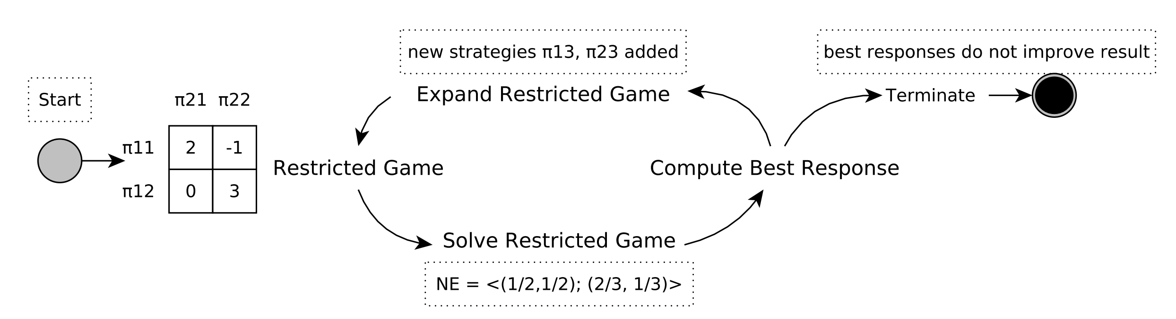
Double Oracle算法
0. 选择一个子博弈开始。
1. 对当前子博弈，求解其Nash均衡。
2. 博弈双方分别对子博弈Nash均衡策略取最优对策（纯策略），用最优对策扩展子博弈动作空间。
3. 不断重复1，2直至无新的纯策略可添加，此时获得Nash均衡。
通过不断扩大子博弈，渐进式求解双人零和矩阵博弈的Nash均衡。

Slide 4
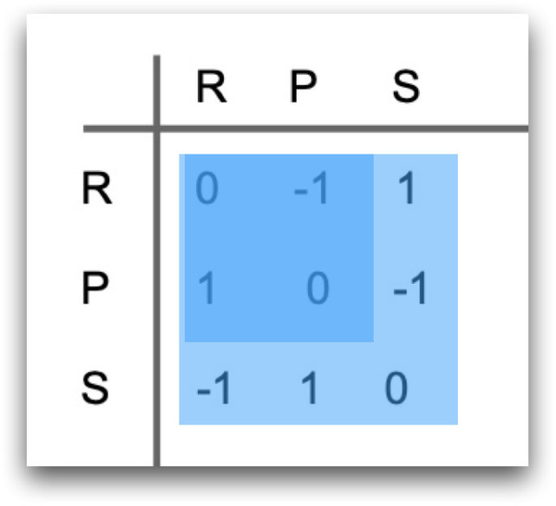
Double Oracle算法（石头剪刀布的例子）
1. 刚开始只允许1,2 使用Rock
在这个1*1的子博弈中，Nash均衡为<R,R>
Nash均衡的最优对策为<P,P>
将P,P分别加到1,2的允许动作空间中
2. 现在允许1,2使用Rock, Paper
在这个2*2的子博弈中，Nash均衡为<P,P>
Nash均衡的最优对策为<S,S>
将S,S分别加到1,2的允许动作空间中
3. 现在允许1,2使用Rock, Paper, Scissor
在这个3*3的子博弈中，Nash均衡为
<1/3R+1/3P+1/3S, 1/3R+1/3P+1/3S>
Nash均衡的最优对策R,P,S均在双方动作空间中，因此算法停止，输出上述均衡策略
1的收益矩阵

Slide 5
Double Oracle算法
1. 为什么叫Double Oracle？
双方均对上一步得到的Nash均衡策略取最优对策，最优对策被认为是Oracle给出的。
2. 为什么不直接求解完整博弈的Nash均衡，而要分步求解，这不是更复杂吗？
对于包含全部可行动作空间的Nash均衡，这样做确实更复杂（比如石头剪刀布）。
对于其他情况，这样做只需要求解多个小规模子博弈的Nash均衡。
3. 和FSP，RM的联系和区别？
FSP根据对手历史决策的平均策略取最优对策，来更新自己的策略。
DO根据历史上所有的策略取Nash均衡，再对对手的Nash均衡策略取最优对策。
RM根据自身历史决策，累计每次决策的后悔值形成自身策略。
FSP、RM都是近似算法，而DO本身是精确算法。

Slide 6
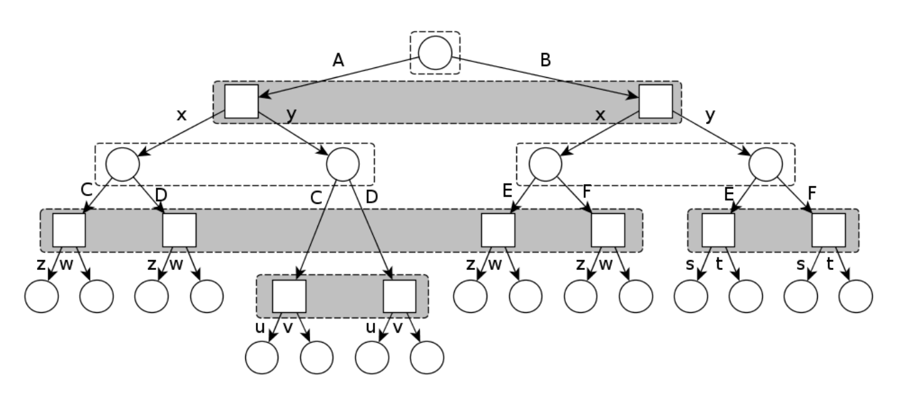
Double Oracle算法（扩展形式）
1. 玩家的动作空间变为博弈树上的历史动作序列（仅包含自己决策的那部分）。
2. 因为直接添加Nash均衡的最优对策（序列）可能导致博弈在树的非叶子节点终止，因此需要为这些中间节点作为“临时叶子”人为添加价值，添加的价值应当是该节点处决策者收益的下界。
3. 其余操作同矩阵博弈的求解。

Slide 7
A Unified Game-Theoretic Approach to Multiagent Reinforcement Learning
Marc Lanctot, et al.
DeepMind
NIPS 2017
2022.4.15
汪永毅

Slide 8
本文工作
1. 泛化了之前IBR(Iterated Best Response), DO(Double Oracle), FP(Fictitious Play)等方法，提出了一种通用的MARL范式PSRO
IBR, DO, FP流程上类似，PSRO将它们的共性抽离出来
2. 提出了一种PSRO(Policy Space Response Oracle)下的具体算法实现DCH(Deep Cognitive Hierarchies)，并通过两个部分可观测游戏上的实验验证了其效果
3. 提出一种新的度量：Joint-policy correlation, 用于度量多智能体独立强化学习(InRL)中的过拟合
InRL训练不稳定：某Agent决策会导致其他Agent环境发生变化
部分观测情况下，Agent可能会获得虚拟奖励，即与本身决策无关的奖励
多智能体独立训练学出来的解对其他Agent的行为有较强的依赖

Slide 9
回顾
FSP根据对手历史决策的平均策略取最优对策，来更新自己的策略。
DO根据历史上所有的策略取Nash均衡，再对对手的Nash均衡策略取最优对策。
RM根据自身历史决策，累计每次决策的后悔值形成自身策略。
IBR根据对手的上一次决策取最优对策，来更新自己的策略。
InRL根据对手这一次决策来优化。
共性
每步迭代都是对历史的总结——对手的平均、历史策略集的NE、自己的决策历史……
meta-strategy σ：对之前博弈历史的认识，是一个联合策略集上的分布
根据历史，通过某种方法产生新的策略——BR、BR、后悔值……
产生新的policy π：根据meta-strategy σ得到的对策
由此产生PSRO

Slide 10
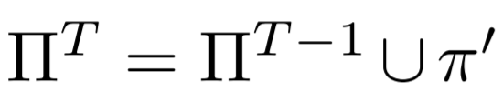
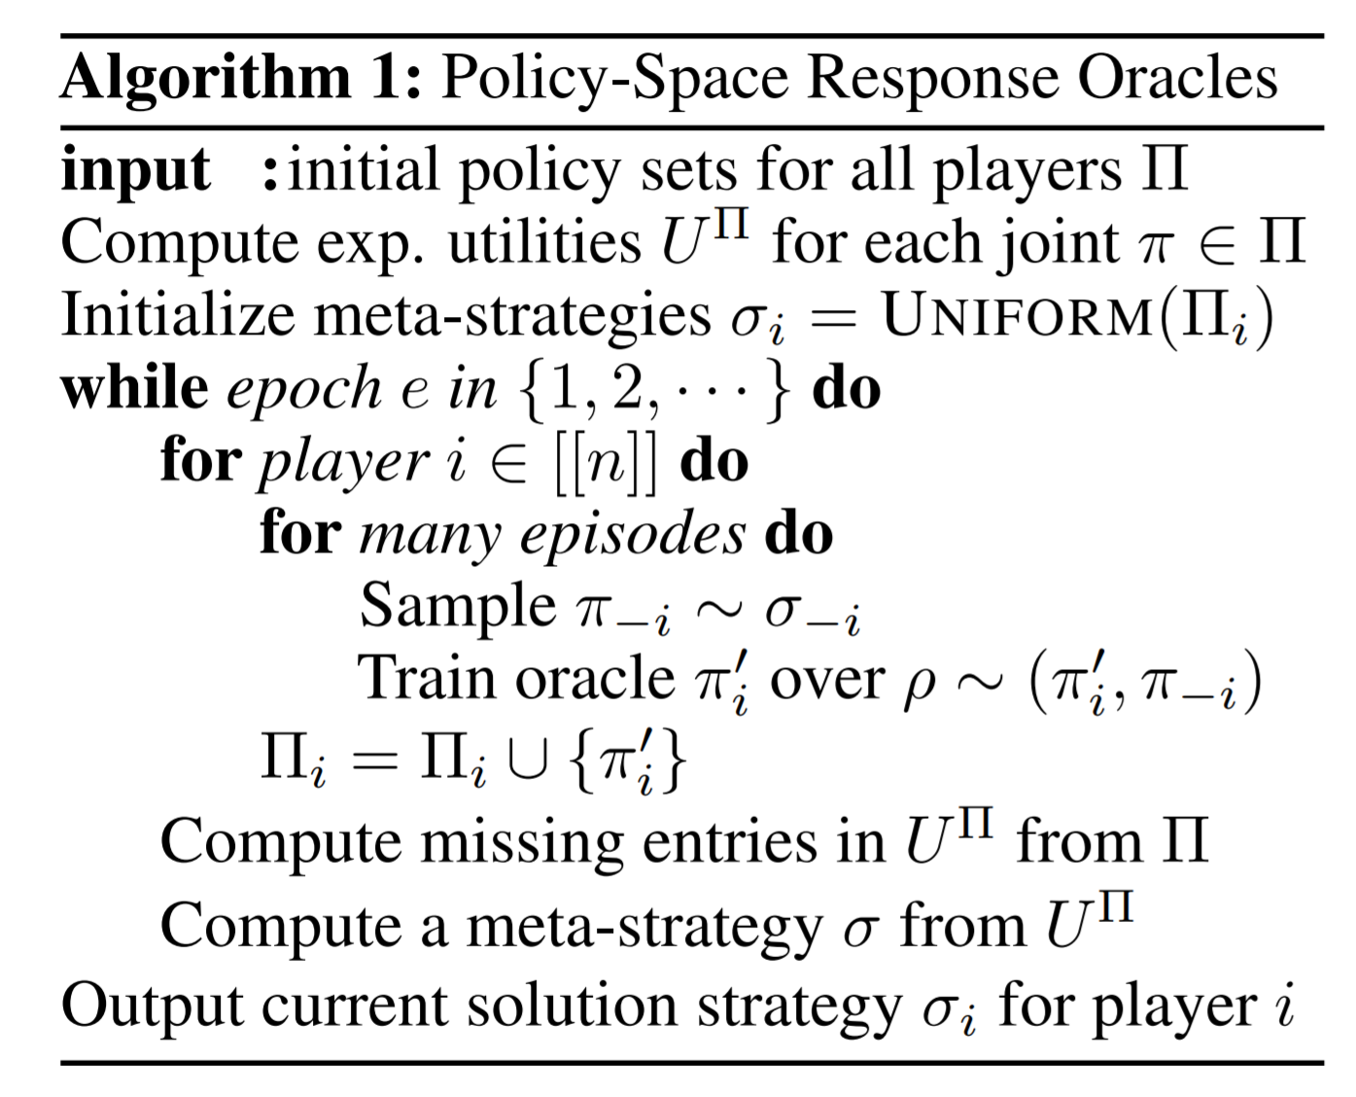
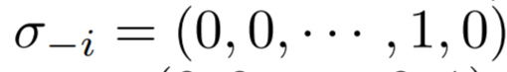
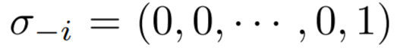
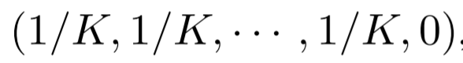
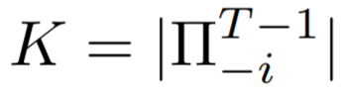
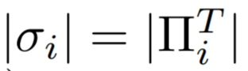
PSRO
Policy Space
IBR
所有对手上一步决策
InRL
所有对手这一步决策
FP
所有对手历史策略的平均
DO
历史策略集下子博弈的Nash均衡

Slide 11
求解Meta-strategy——为历史策略分配权重
本文提出了PRD(Projected Replicator Dynamics)，
使用Replicator Dynamics，通过演化的方式确定在Meta-strategy中，历史上的各策略应当占多少比重。
Regret Matching：累计Regret值，平均
Hedge：累计收益，用Softmax得策略

Slide 12
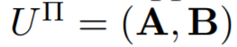
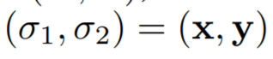
Replicator Dynamics
方便起见，只讨论双方参与的博弈。（多方参与的也可适用：reward形式变为张量乘法）
收益矩阵： ， 策略
复制动态方程：
意义：生物学的种群进化（把A,y看做环境组成部分，不限制和为1）。
策略分量可以看做种群中的某类基因，仅有一个基因时解为S型曲线。
也可以把x,y看做相互影响的种群（竞争、共生、捕食等）。
解：复制动态方程的解为演化稳定策略（ESS），意味着种群不再发生进化，基因库达到稳定。
意味着博弈双方策略达到稳定，没有发生改变的动力。

Slide 13
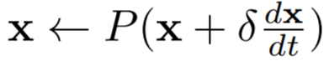
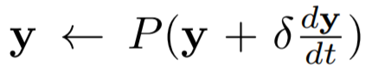
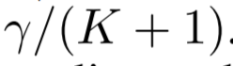
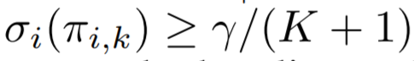
Projected Replicator Dynamics
Replicator Dynamics的问题
稳定点？环？——需要一定的探索机制，防止Meta-strategy局限于某个极限环中。
解决方案：Projection（投影）
Projection operator:
为概率单纯形各分量均不小于 的部分
通过投影，防止某些纯策略的概率权重消失，至少为

Slide 14
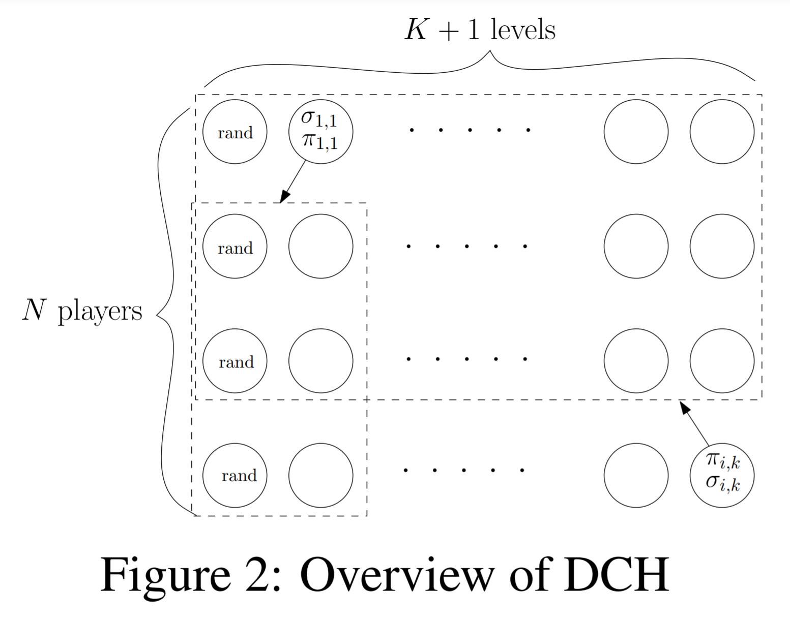
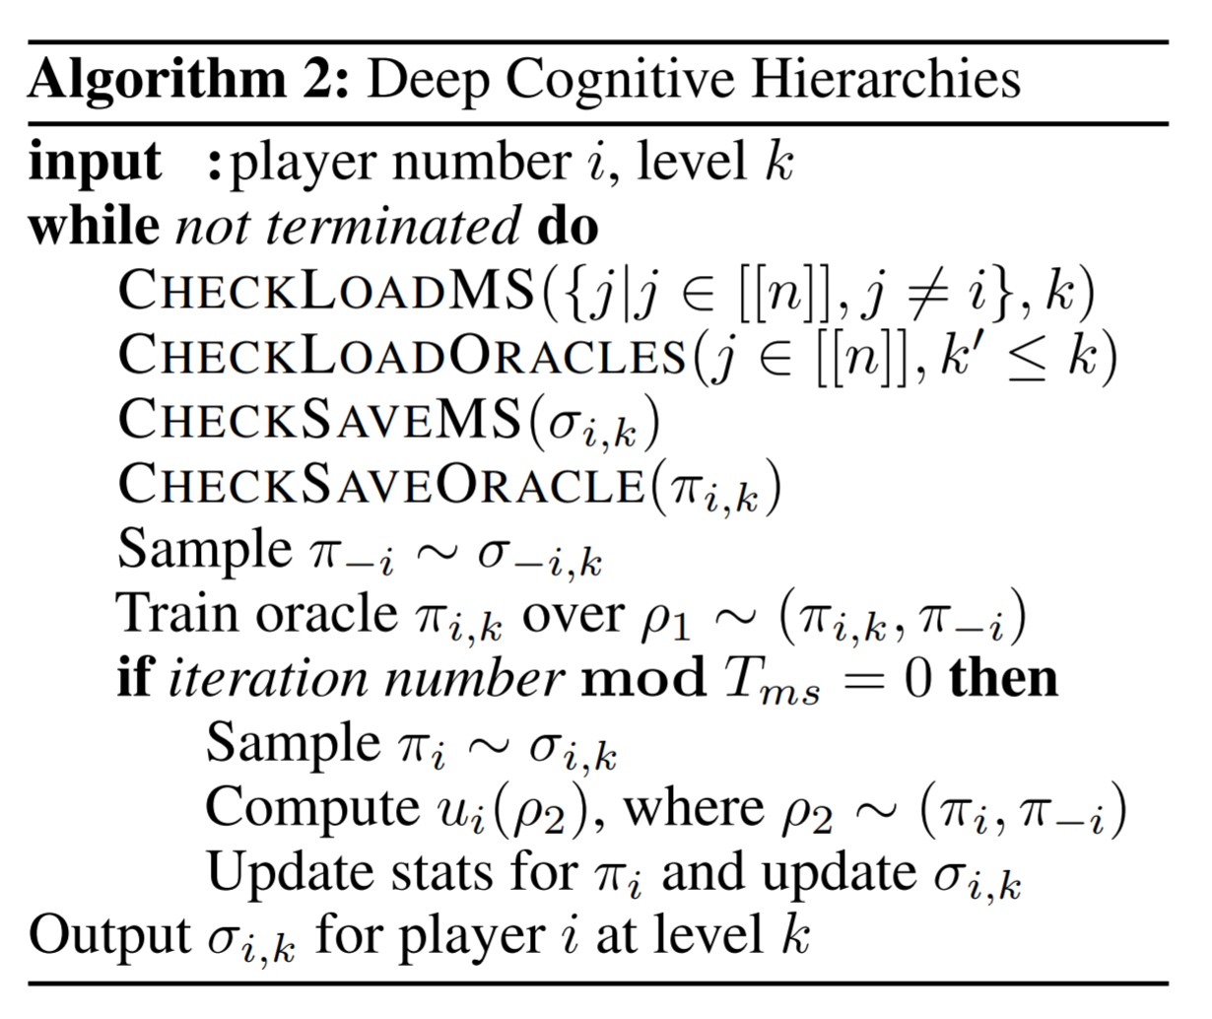
PSRO的一种近似实现——DCH (Deep Cognitive Hierarchies)
NK个完全并行的进程，N为玩家数，K为每个玩家策略空间大小。共享存储。
每个进程维护自己的Meta-strategy，Oracle policy
每次迭代加载同层Meta-strategy，同层及前面层的Oracle policy
每若干步更新自己的Meta-strategy, Oracle policy

Slide 15
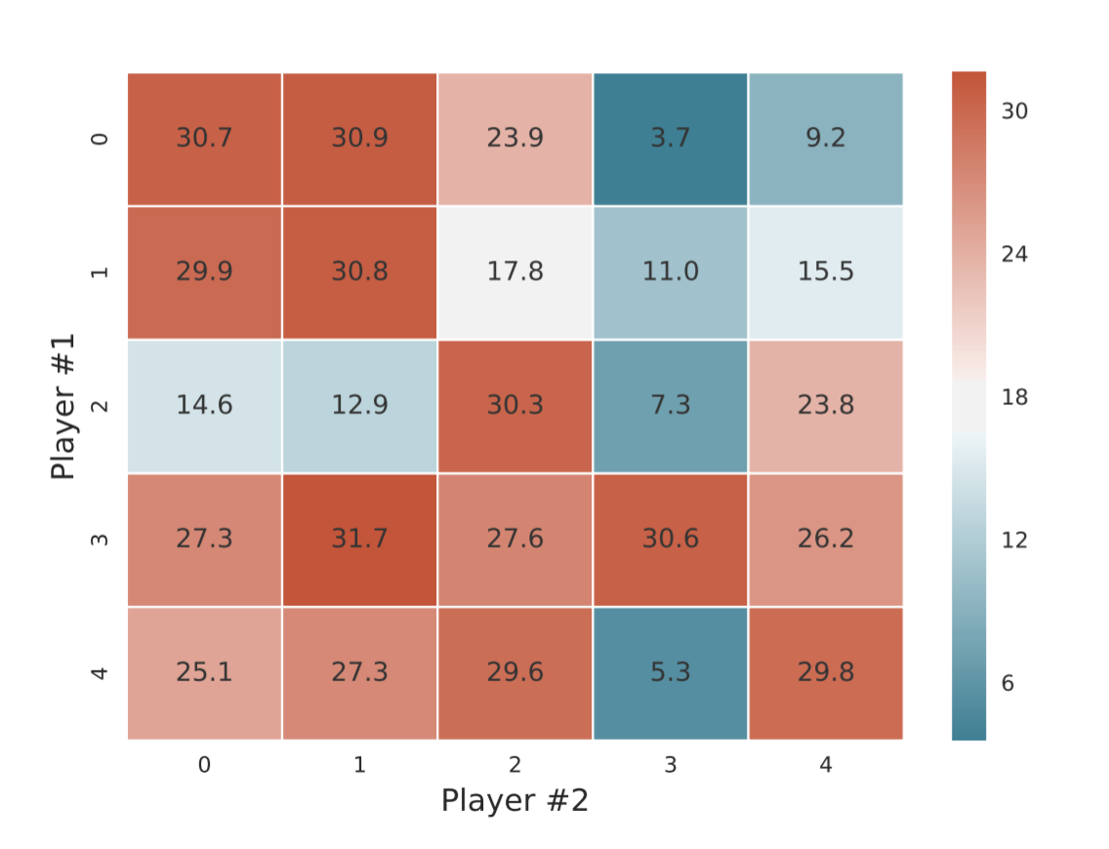
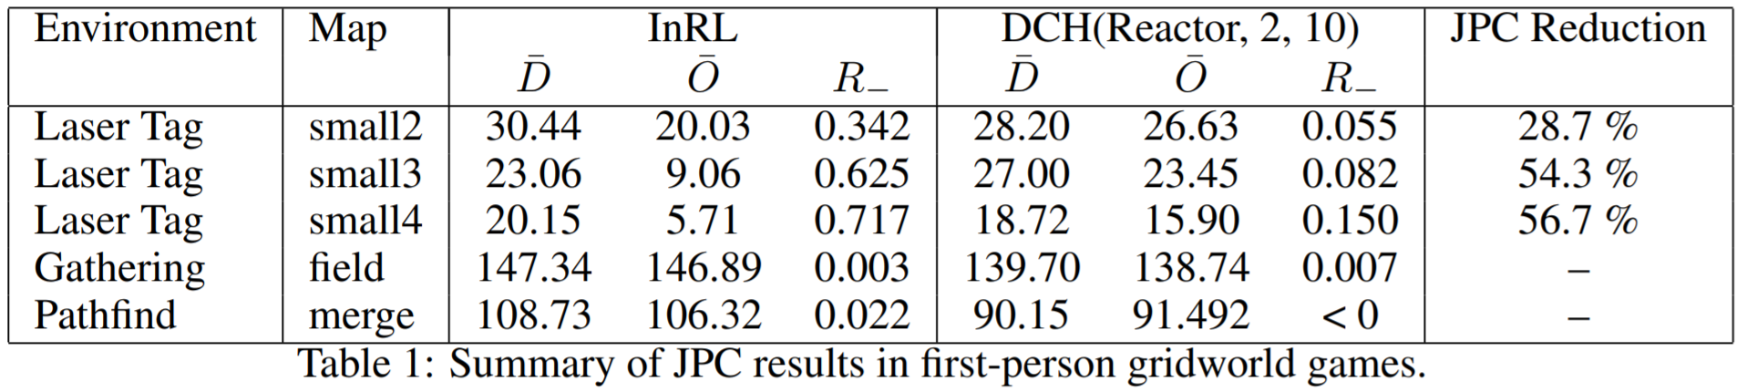
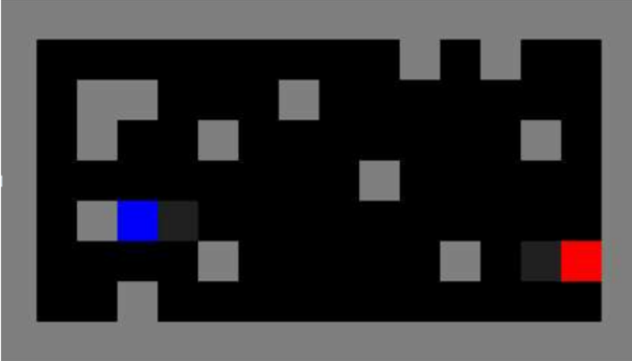
Joint Policy Correlation——衡量独立训练造成的过拟合
多智能体任务中，独立训练(InRL)的效果往往不好。
以双人博弈为例（多人博弈类似），假设两人动作空间大小相同，收益均非负
设置D组实验（图为5组），每组内两人共同学习，学习若干次，得到最终策略。
矩阵M[i,j]中数字为第i组学习得到的玩家1策略，和第j组学习得到的玩家j策略对打得到的两人收益之和。
用对角线元素平均值减去非对角元素平均值，再除以对角线元素平均值。
https://arxiv.org/pdf/1704.04651.pdf

Slide 16
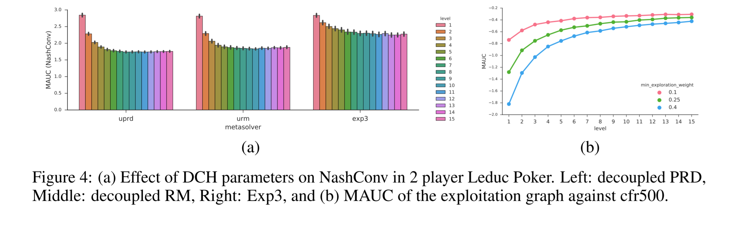
实验——Leduc Poker
1. 和固定对手（迭代500次的CFR (Average & Pure)
2. 可剥削度

Slide 17
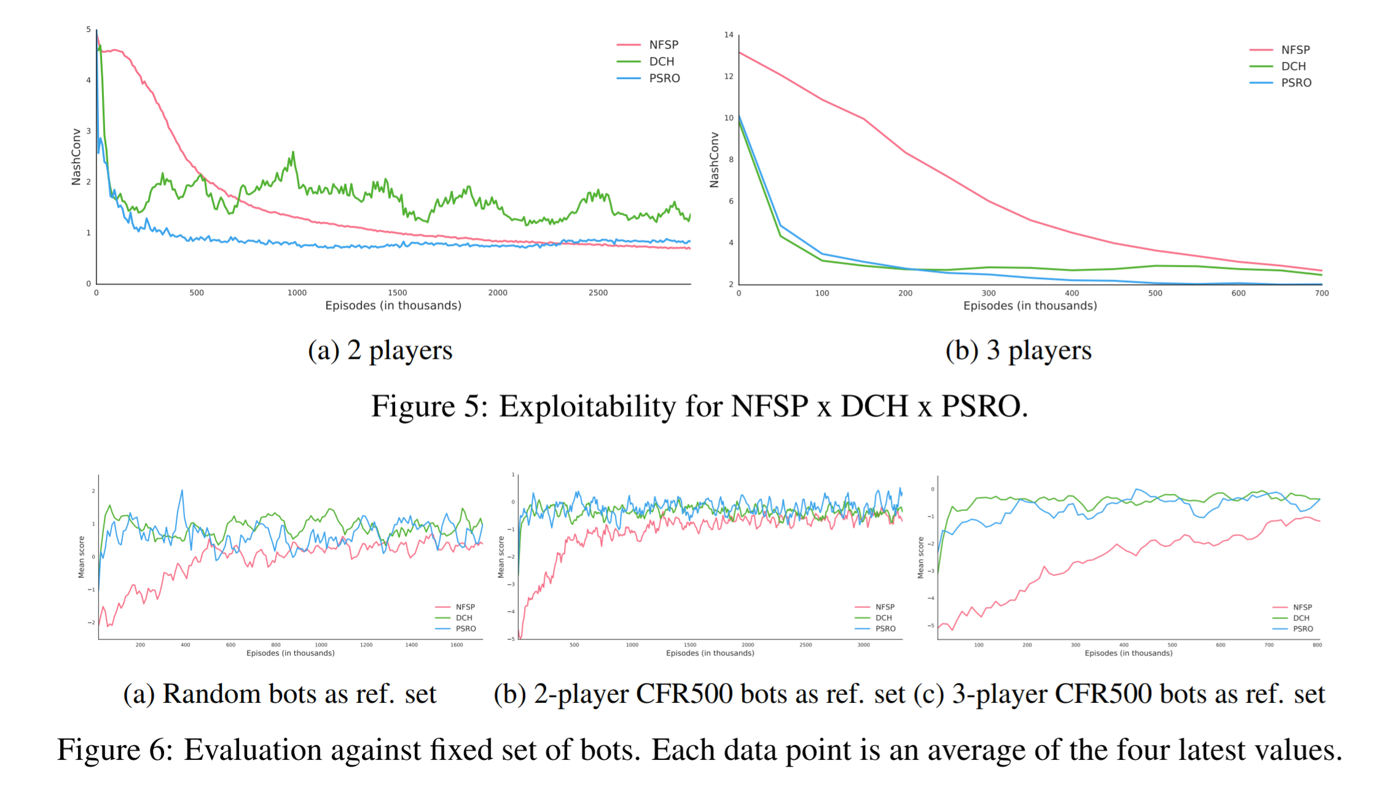
实验——Leduc Poker

Slide 18
Neural Auto-Curricula
Xidong Feng, Oliver Slumber, Yaodong Yang, et al.
University College London, Shanghai Jiao Tong University, et, al.
NIPS 2021
2022.5.6
GitHub - waterhorse1/NAC: NeurIPS-2021: Neural Auto-Curricula in Two-Player Zero-Sum Games.
汪永毅

Slide 19
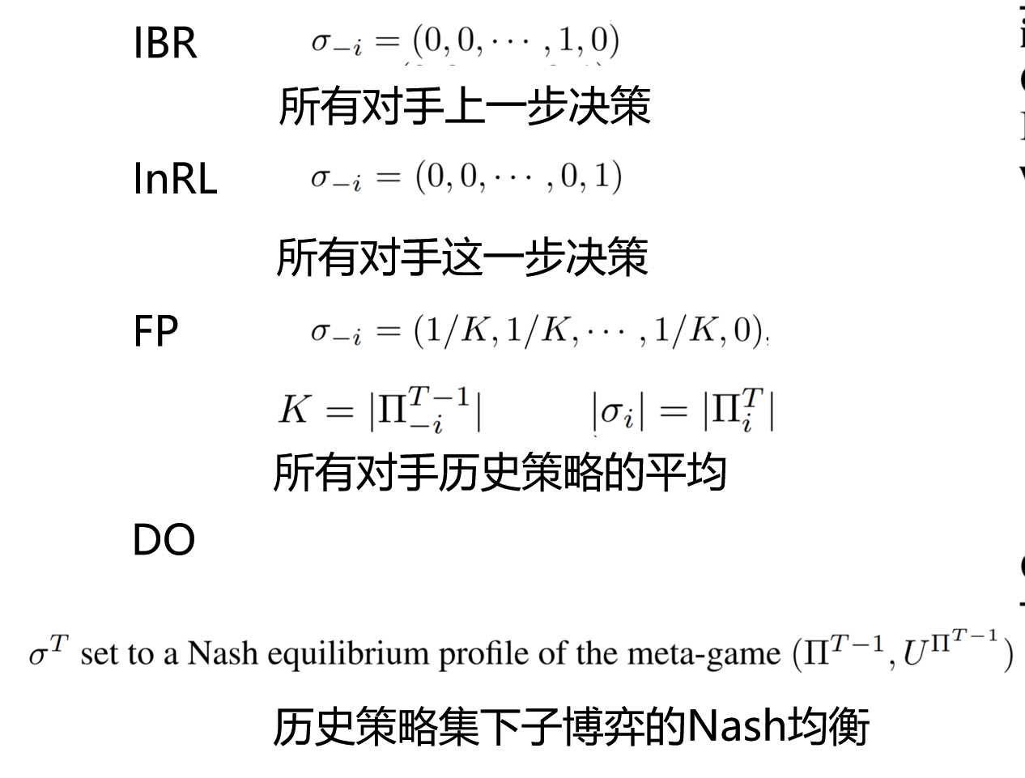
摘要
1. 传统MARL训练范式以PSRO为代表
构造Agent历史版本的集合，按某个分布（Meta-distribution）从中抽样得到对手
针对如此分布的对手给出策略（Best Response Oracle）
2. 传统方法选择Meta-distribution的方法
基于人类经验——博弈论知识
3. 能否仅通过和游戏环境交互，自动学习Meta-
distribution？
Neural Auto-Curricula
4. 本文提出的NAC框架解决了在双人零和博弈中
自动发现Meta-distribution的方法。

Slide 20
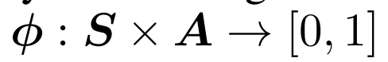
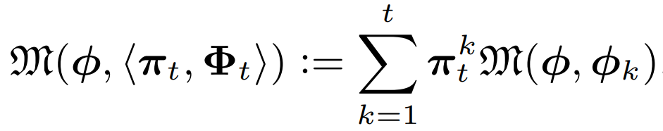
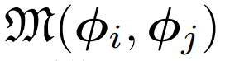
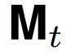
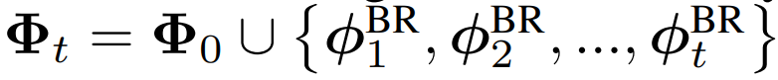
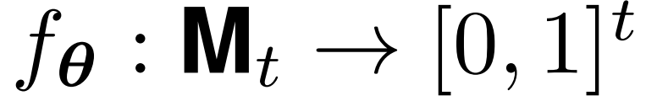
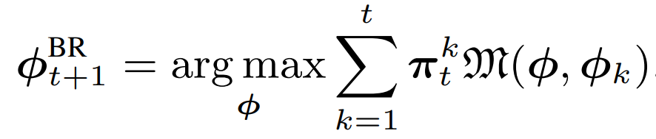
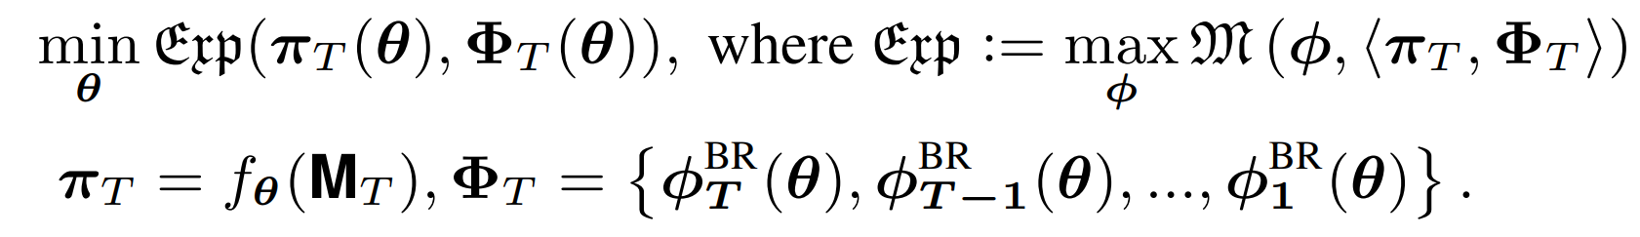
本文使用的符号
博弈 G 从分布 P(G)中采样得到（P即发牌的上帝）。策略表示为
策略的收益矩阵为
t时刻元博弈收益矩阵为 ，策略集合
Meta-Solver为一个神经网络 ，根据元博弈的收益矩阵，选择一个历史策略的分布
Best Response Oracle：
优化目标：使偏离Meta-distribution混合策略的收益最小（exploitability）

Slide 21
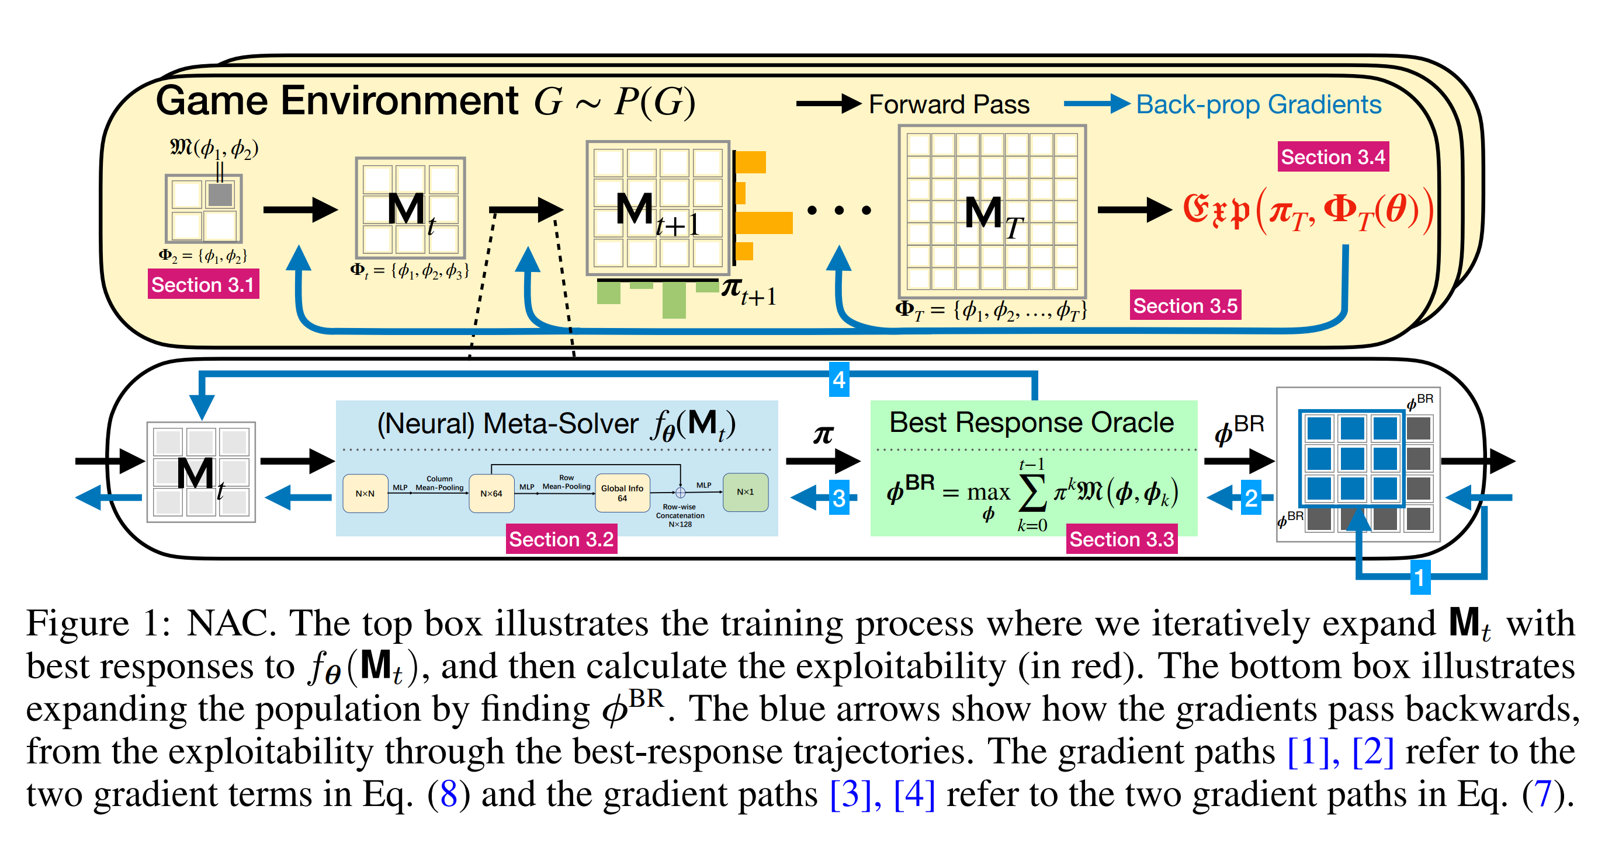
算法流程

Slide 22
算法流程
初始随机策略 →
{ [meta-solver计算分布，best response oracle发现新策略] → 用新策略扩展元博弈M }_{T} →
计算exploitability → 反向传播梯度最小化exploitability

Slide 23
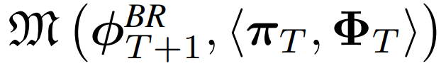
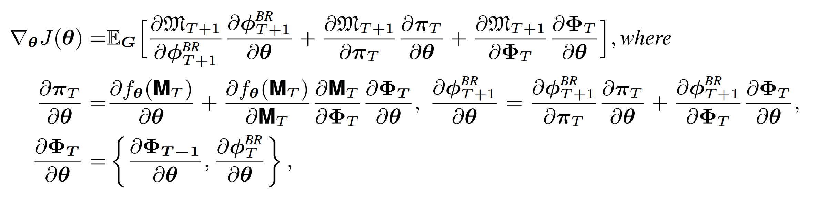
优化目标
Objective:
π由meta-solver f_{θ}求得， Φ_{T}由best response oracle得到，均依赖于网络参数θ

Slide 24
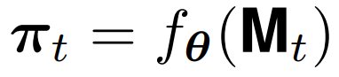
Meta Solver
f_{θ}将t时刻，大小为t*t的meta-game收益矩阵M_{t}映射为行策略上的概率分布π_{t}
f_{θ}性质（借助PointNet论文思想实现）：
能够处理不同大小的收益矩阵M_{t}，因为每步迭代增加新的策略，收益矩阵会多一行一列
交换M_{t}的行，f_{θ}相应位置的值也交换
对每行独立使用MLP，参数共享
交换M_{t}的列，f_{θ}输出不变
使用对称的函数（MAX, AVG等）

Slide 25
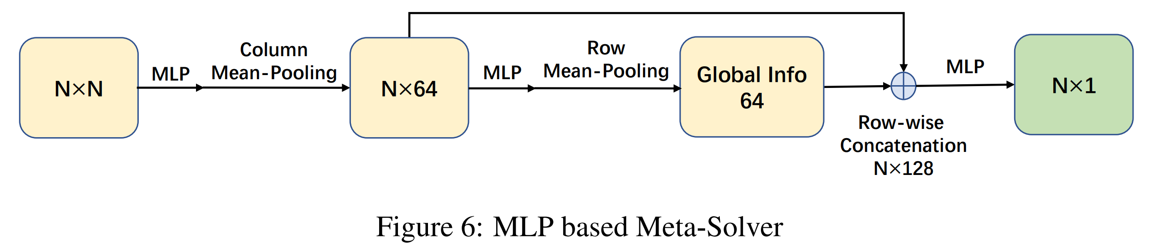
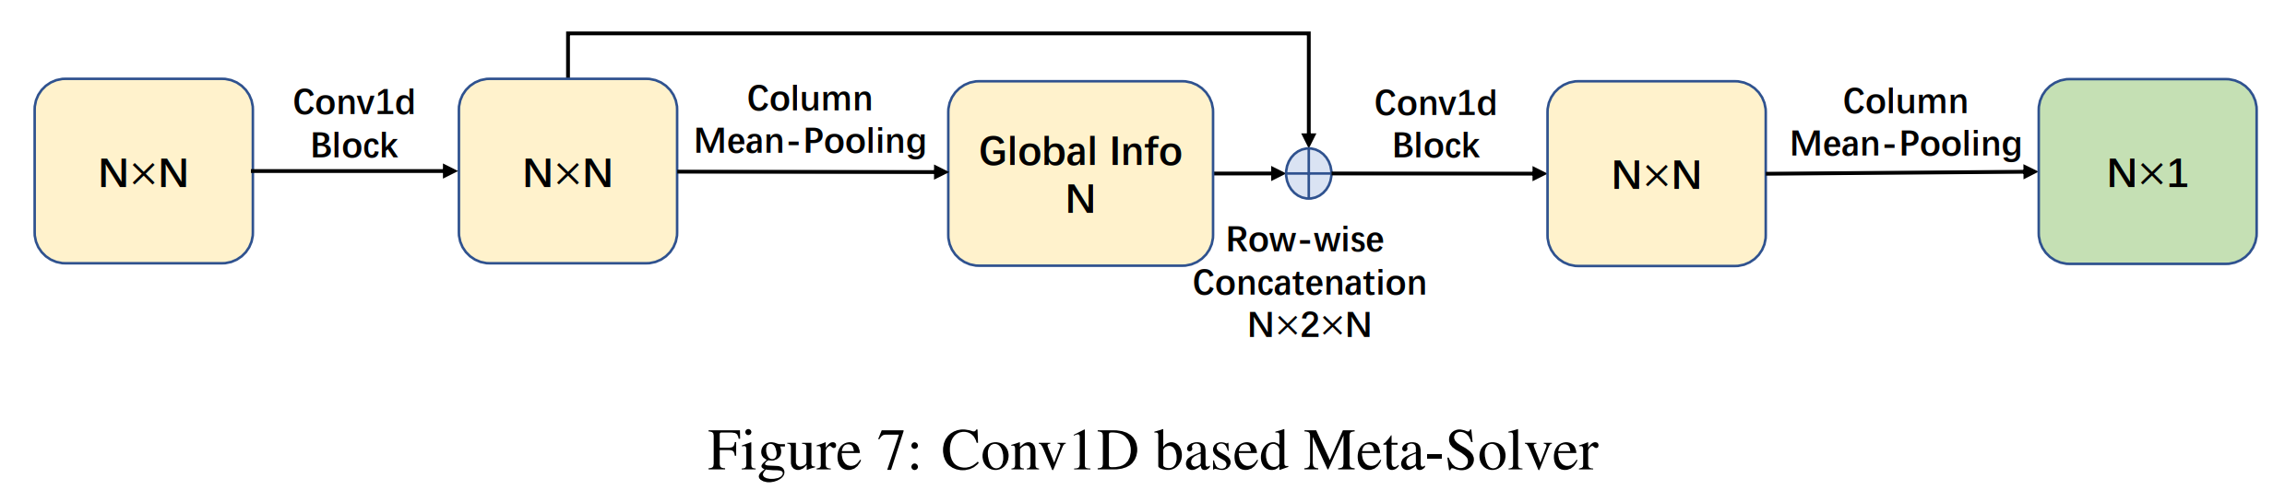
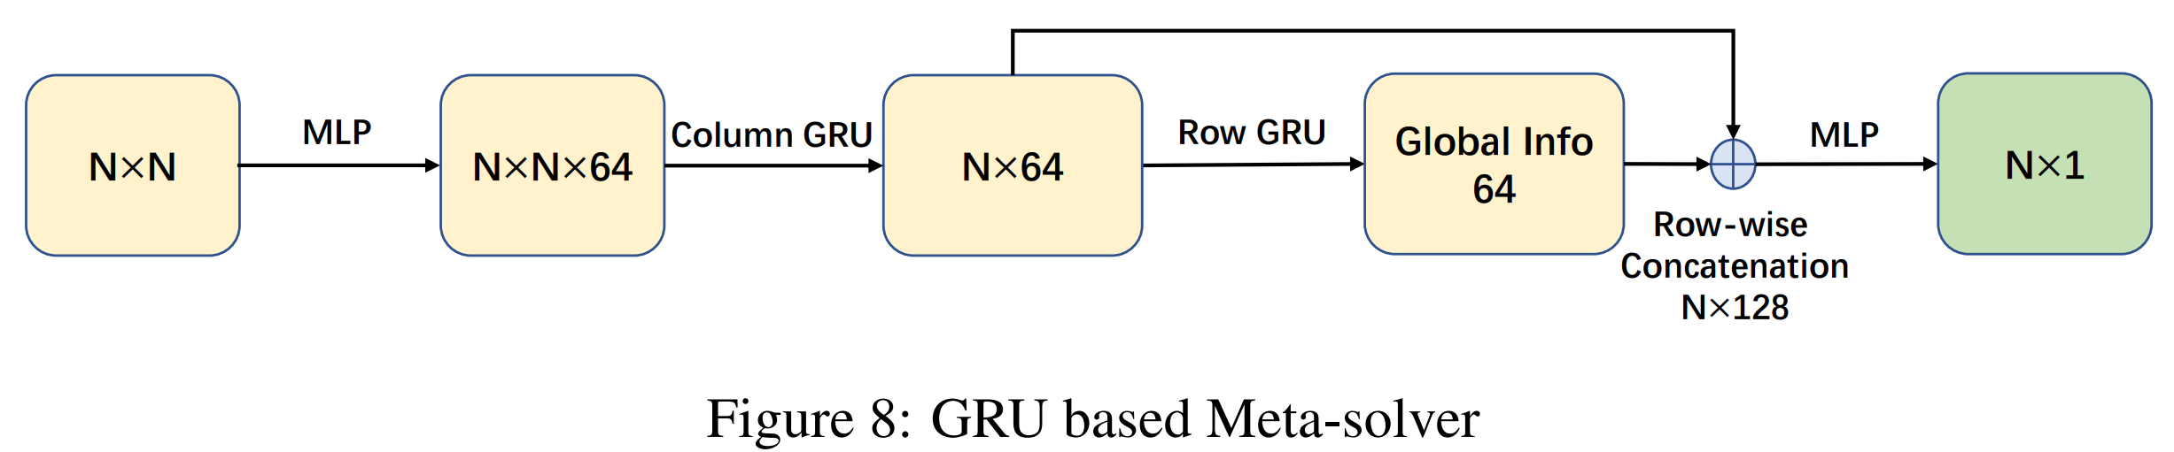
Meta Solver
Fig6: N*N的收益矩阵
→[各行参数共享的MLP]→ N*N*64
→[Column Mean Pooling]→ N*64
→使用Mean聚合各行得到64维全局特征，与各行的64维特征分别连接：N*128
→[各行参数共享的MLP]→ N*1（meta distribution）
Fig7：使用了Conv1d，放弃了列交换不变性，实验发现这样效果更好。
Fig8：先使用GRU提取出各行特征向量，再使用GRU聚集各行特征，得到全局特征。
放弃了行与输出同时交换的特性以及列交换不变性。（RNN输出和顺序高度相关）
最终版本使用Fig8的

Slide 26
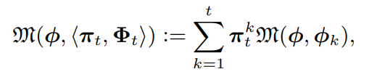
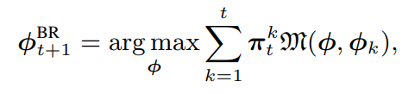
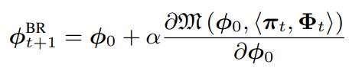
Best Response Oracle
π是Meta-distribution（历史对手的分布）， Φ^{BR}对此取最优对策
文中实现了两种求解方式：基于梯度下降的、基于强化学习的
基于GD的：使用了隐式梯度方法(论文Meta-Learning with Implicit Gradients)优化时序上的反向传播过程，没有取得好的效果。
基于RL的：基于RL的方法不需要收益函数M可微，计算策略价值的估计使用DiCE estimator

Slide 27
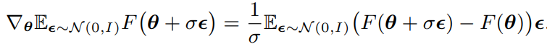
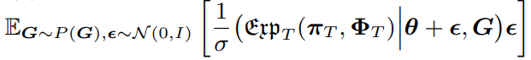
参数优化方法——Evolutionary Strategies
ES使用了爬山法的思想，以当前参数为中心，从正态分布中采样一些向量，按照向量终点处目标值的优劣，决定当前参数往各个方向移动的距离。
（不同于直接微分求解梯度确定移动方向的梯度下降算法，ES把优化目标看做黑箱）

Slide 28
实验
使用5个零和博弈用作测试：
GoS (Games of Skill，采样产生的矩阵博弈)：GD oracle
Differentiable Lotto（连续博弈）：GD oracle
2D-RPS：GD oracle
IMP (iterated matching pennies)：RL oracle
Kuhn Poker：2 approximate tabular oracles, 1 exact tabular oracle, 1 PPO oracle
基准算法：PSRO, PSRO Uniform，PSRO-rN

Slide 29
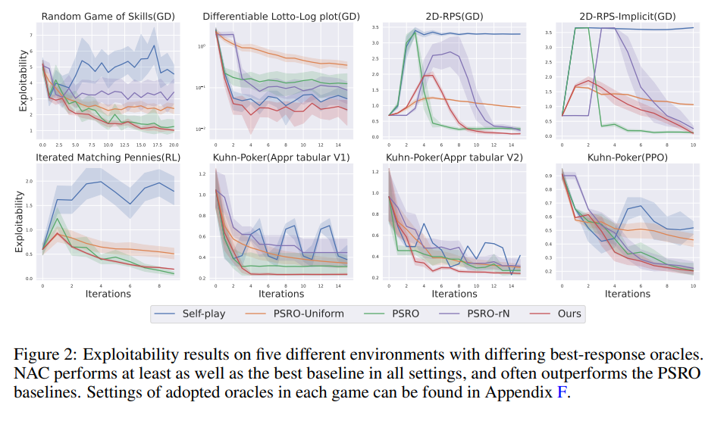
性能实验

Slide 30
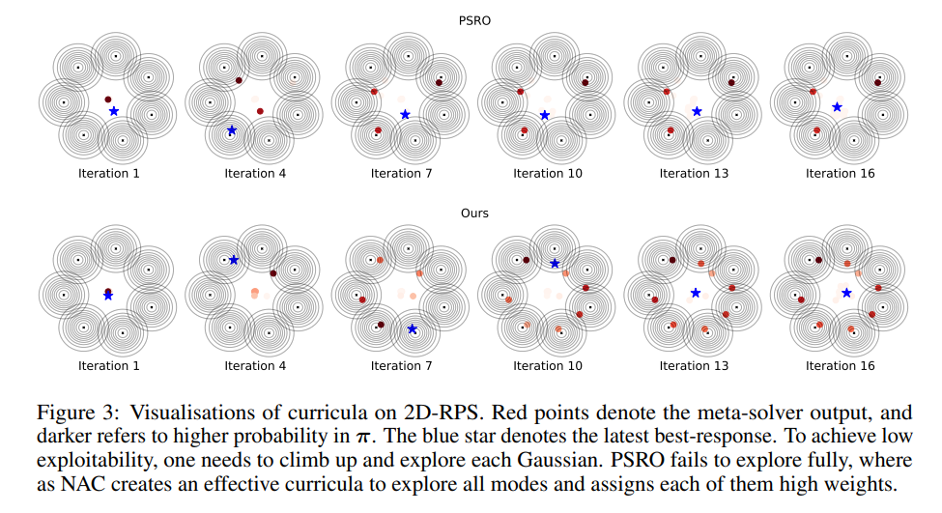
策略可视化
仿照石头剪刀布构造的博弈，7个策略循环克制。
红色越深，
Meta distribution
概率密度越高。
蓝星是BR Oracle，
中央是均衡解。
NAC的探索更成功。

Slide 31
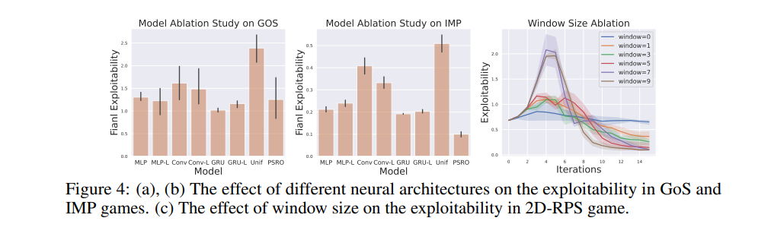
消融实验
去掉模型各部分对结果影响； 改变历史策略窗口长度对结果的影响。

Slide 32
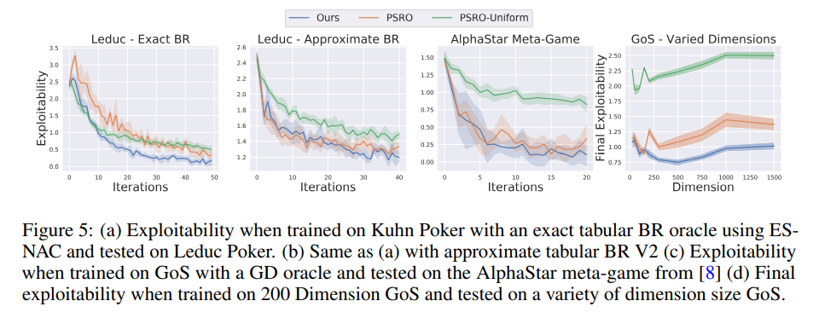
泛化实验
把从Kuhn Poker上学到的Meta-distribution用于AlphaStar上测试，优于PSRO(rN)
在200维GoS上训练Meta-distribution，改变GoS博弈矩阵维度后测试，优于PSRO(rN)

